Slide 1
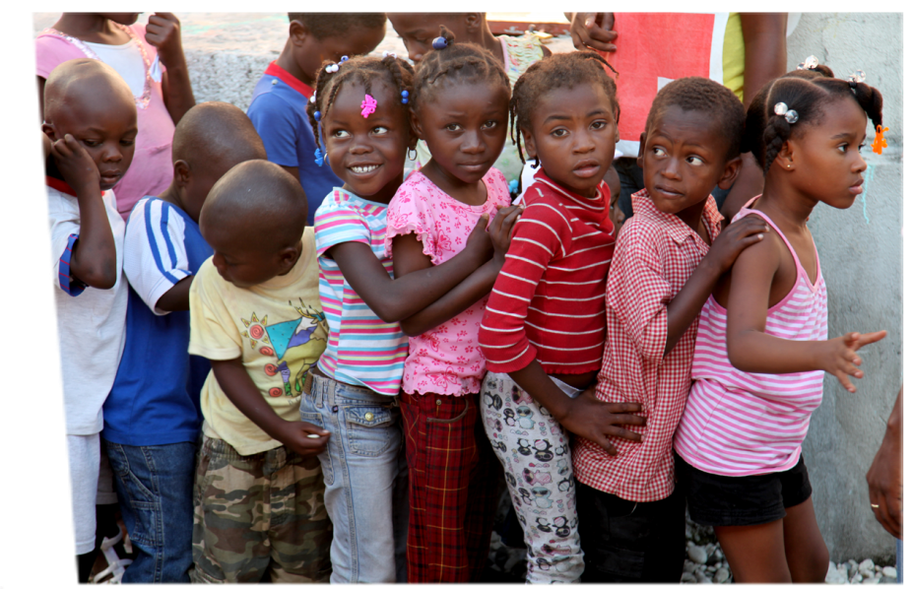
Les jeudis de la pédiatrie
Session … 7 AVRIL 2020:
Heure…………………12H00 (GMT)
Lieu……………………………….….
Salle………………………………….
«Pneumonies Aiguës Communautaires (PAC)»
Dr Adama DEMBELE
CHU-Gabriel TOURE
Bamako - Mali

